Slide 1
Kenniskring noord
Nationaal Programma Onderwijs
14 september 2021

Slide 2
Agenda
Welkom
Laatste NP Onderwijs nieuws
Financiën & richtlijnen SPUK
Rol gemeente en stappenplan
Ondersteuning voor gemeenten
GOAB nieuws

Slide 3
2. Laatste NP Onderwijs nieuws
Brieven OCW aan gemeenten
  April 2021: brief over rollen en taken
  Juni 2021 (herstelplan): brief over herstel en perspectief jeugd, o.a. NP Onderwijs, Zorg voor de Jeugd, Jeugdpakket, Steunpakket Welzijn.
  Juli 2021: brief over budget per gemeente + bestedingsdoelen
Laatste ontwikkelingen:
  Peiling onder scholen in september, gevolgd door Kamerbrief over resultaten
  Regeling Specifieke Uitkering NP Onderwijs middelen volgt eind september
  www.nponderwijs.nl/gemeenten
Notes:
Mbt peiling onder scholen: ter informatie. De vragenlijst voor scholen is te vinden op de nponderwijs site. Bedoeld om inzicht in voortgang te krijgen.
De regeling SPUK volgt (meer info over financien volgt in sheet 5 en 6)

Slide 4
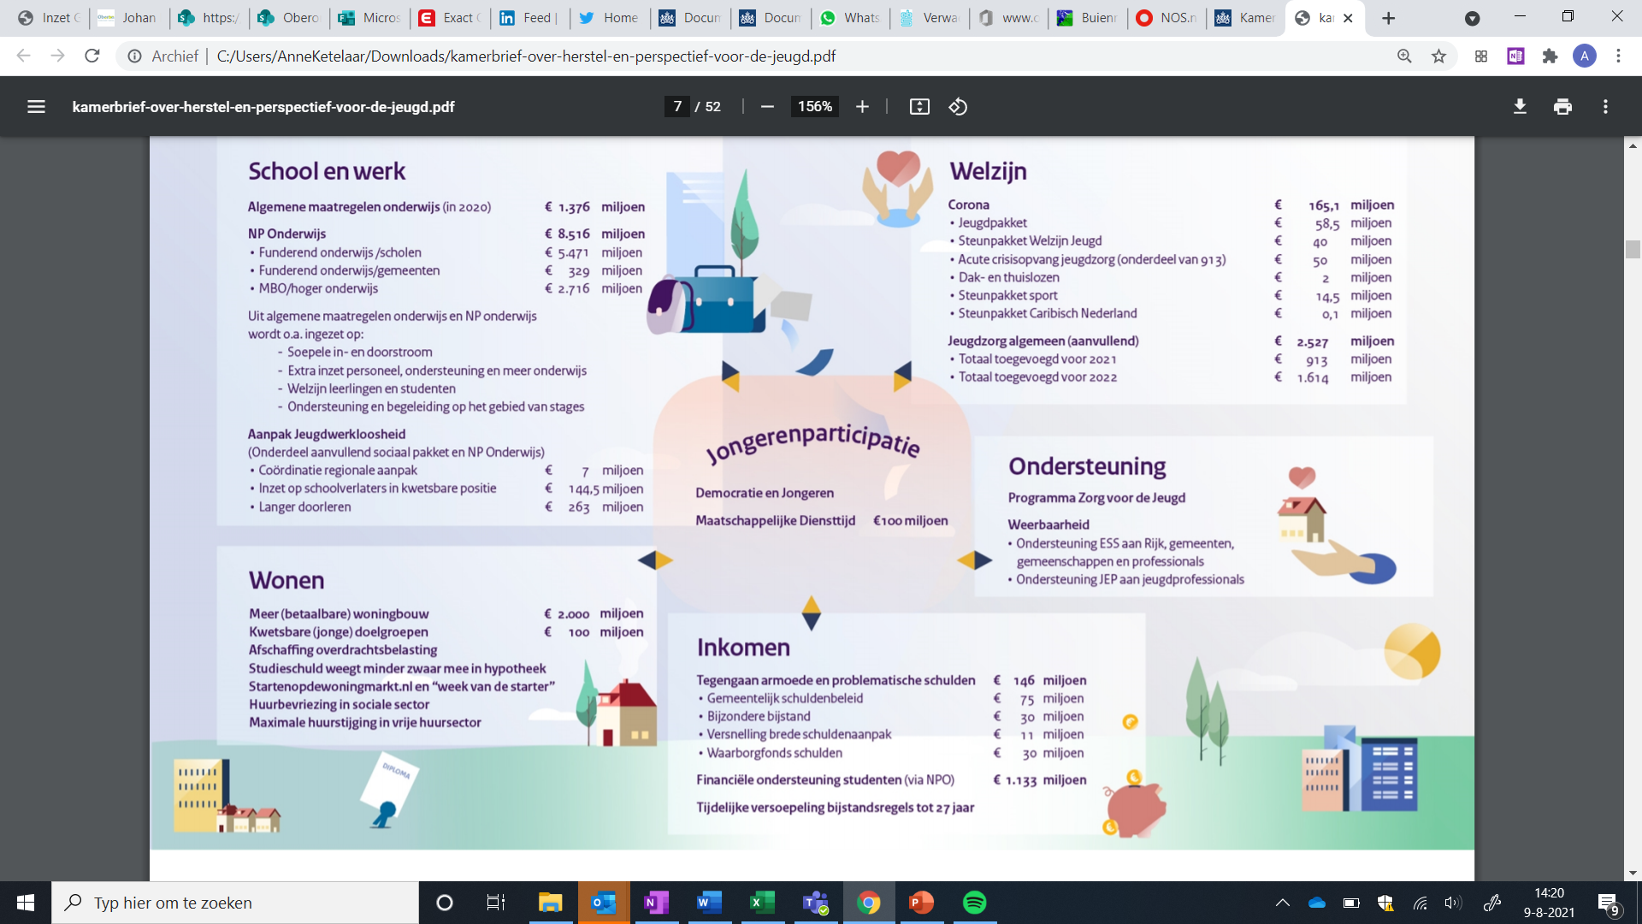
Notes:
Toelichting:
Er gaat een groot aantal verschillende herstel en ondersteuningspakketten naar gemeenten.
Deze plaat geeft een overzicht in vogelvlucht qua bedragen. De brief van juni van VWS/OCW gaat hier dieper op in.
Ook via www.nji.nl meer info over de verschillende onderdelen.

Slide 5
3. Financiën
Doel: terugdringen van onderwijsvertragingen als gevolg van corona
Totaal ruim € 300 miljoen
Bedrag per gemeente te vinden via infotool op www.nponderwijs.nl
  Dit zijn bedragen voor hele periode!
Besteden kan vanaf 1 juli 2021 tot en met 31 juli 2023.
Voorfinanciering toegestaan en besteding in gehele periode.
Bestedingsdoelen:
  (Bovenschoolse) maatregelen
  Voorschoolse periode
  Zorg en welzijn
  Bevorderen samenwerking in de gemeente
  Thuiszitters
  Eventueel: huisvesting en ambtelijke capaciteit
Notes:
OCW schuift bij alle kringen aan om vragen te beantwoorden. De kenniskringleiders doen het verhaal adhv de sheets.
Overall doel/bestedingsdoel: moet bijdragen aan het terugdringen van vertragingen (cognitief/welbevinden) als gevolg van corona
Toelichting bij doelen:
(Bovenschoolse) maatregelen:
(Bovenschoolse) maatregelen die nodig zijn om COVID-19 vertragingen in te halen bij kinderen, en waarvan u en scholen in gezamenlijk overleg constateren dat de gemeente hier een toegevoegde waarde heeft, zoals de organisatie van een zomerschool, bijles, huiswerkbegeleiding, voorleeshulp thuis, activiteiten op het terrein van sport/cultuur/techniek, ouderbetrokkenheid, (bovenschoolse) samenwerking met universiteiten, hbo- en mbo-instellingen waar het gaat om professionalisering van schoolleiders en docenten. Gemeenten kunnen deze activiteiten in samenwerking met andere partijen zoals kinderopvang, bibliotheken, sport, cultuur vormgeven.
Voorschoolse periode
Maatregelen gericht op het inhalen van vertragingen opgelopen door COVID-19 in de voorschoolse periode, zoals het inhalen van uren voorschoolse educatie, extra begeleiding in de groep, en extra inspanningen gericht op de toeleiding van kinderen. Het gaat bij deze activiteit om kinderen die in aanmerking komen voor voorschoolse educatie en al geïndiceerd zijn, maar ook kinderen die wel onder de VE-doelgroep vallen volgens de gemeente, maar nog niet geïndiceerd zijn.
Zorg en welzijn
Maatregelen gericht op zorg en welzijn in de school of in de verlengde leertijd om vertragingen op sociaal en emotioneel vlak als gevolg van COVID-19 in te halen, zoals extra jeugdhulp in de school of schoolmaatschappelijk werk, de M@ZL aanpak bij ziekteverzuim, zorg en welzijn in de zomerschool. Het gaat hier om aanvullende interventies of extra beschikbaarheid van zorg op school naast de reguliere verantwoordelijkheden en inzet van de gemeenten voor de jeugd (vanuit de Jeugdwet) die uit gezamenlijk overleg tussen u en schoolbesturen en op basis van analyse van de vertragingen nodig worden geacht.
Bevorderen samenwerking in de gemeente
Maatregelen gericht op het bevorderen van lokale (en regionale) samenwerking tussen schoolbesturen, samenwerkingsverbanden passend onderwijs, en andere lokale partijen ten behoeve van de aanpak van COVID-19 vertragingen en een integrale ondersteuning van jongeren op sociaal, emotioneel, executief en cognitief vlak. Het gaat hier bijvoorbeeld om het bevorderen van de inzet van pedagogisch medewerkers en jeugdartsen in het onderwijs.
Thuiszitters
Maatregelen gericht op het betrekken van (dreigende) thuiszitters bij de aanpak van het inlopen van vertragingen als gevolg van COVID-19, zowel thuiszitters met (langdurig) relatief verzuim als de groep thuiszitters met absoluut verzuim. U kunt deze kinderen en jongeren verbinden met school bijvoorbeeld door samenwerking tussen onderwijs en zorg te bevorderen of deelname te bevorderen van deze groep aan activiteiten van de gemeente of school.
Kosten voor tijdelijke extra huur van bestaande (onderwijs)huisvesting voor de uitvoering van maatregelen die scholen of gemeenten in het kader van het NP onderwijs nemen.
Wanneer gemeenten en scholen in overleg vaststellen dat een interventie op schoolniveau niet georganiseerd kan worden vanwege een gebrek aan adequate huisvesting, dan kan een gemeente tijdelijk voorzien in de huisvestingsbehoefte door middel van het bijdragen aan de kosten voor de tijdelijke huur van een bestaande locatie. Ook kunnen huisvestingskosten ontstaan door gemeentelijke maatregelen in het kader van het NP Onderwijs.
Kosten voor ambtelijke capaciteit van de gemeente (totale werkgeverslasten) of de inkoop van expertise voor het NP Onderwijs.
Dit betreft ook het opstellen van een lokaal beeld van hoe het met kinderen gaat t.a.v.de leervertragingen en hun welbevinden, het analyseren van de plannen en voorgestelde interventies van de scholen, het ontwikkelen en uitvoeren van een aanvullende gemeentelijke aanpak ter bestrijding van deze vertragingen aanvullend op de voorgenomen interventies van scholen, het signaleren van scholen die moeite hebben met het bestrijden van de vertragingen en het doorverwijzen van deze scholen naar de landelijke ondersteuning uit het NP Onderwijs.

Slide 6
3. Financiën (2)
  Beschikking en regeling specifieke uitkering (met uitgewerkte voorwaarden) volgen in september.
  Eerste uitkering volgt december 2021 (periode aug-dec 2021). Betaling in maandelijkse termijnen.
  Deelname aan monitoring en evaluatie verplicht.
  Verantwoording via SiSA:
    Relatie tot bestedingsdoelen weergeven
    Jaarlijkse verantwoording
    Eindverantwoording via jaarrekening over 2023
Notes:
Mbt monitoring en evaluatie: gaat om o.a. deelname aan de monitor implementatie van NPO middelen (ws onder een deel van de gemeenten). Bedoeling bij alle uitvraag onder onderwijs en gemeenten is dat het met minimale belasting is. Verschillende manieren van bevragen (dus implementatiemonitor maar mogelijk ook kleine korte vragen vanuit Dus-i). Is geen van alle bedoeld als verantwoording. Geen individuele beoordeling.
Mbt eindverantwoording: hier volgt nog meer informatie over van OCW; zodra we die hebben delen we dit [dit kan op moment van kenniskring al duidelijk zijn! we mailen dit door].

Slide 7
4. Rol gemeente
Gemeenten hebben als taak een plan te ontwikkelen, aanvullend aan de schoolprogramma’s, waarmee de leervertragingen worden ingelopen voor kinderen en jongeren (2,5 tot 23 jaar)
  In samenspraak met primair, voortgezet, speciaal, middelbaar beroeps en hoger onderwijs in de gemeente
  In verbinding met andere partners, zoals jeugdhulp, jongerenwerk, bibliotheek, GGD etc
Ruime meerderheid (driekwart) van de GOAB-gemeenten waren zich rond de zomer nog aan het oriënteren.
Meeste vragen over (hoogte en) voorwaarden besteding middelen, het tijdspad en de samenhang met andere steunpakketten.
Handreiking NPO rol gemeente is nagenoeg af.
Notes:
NB. Handreiking mogelijk al af voorafgaand aan kring. Dan tekst aanpassen.
Mbt
Ruime meerderheid (driekwart) van de GOAB-gemeenten waren zich rond de zomer nog aan het oriënteren.
Meeste vragen over (hoogte en) voorwaarden besteding middelen, het tijdspad en de samenhang met andere steunpakketten
> Dit komt uit onze uitvraag bij de aanmelding voor deze bijeenkomsten

Slide 8
4. Rol gemeente (2)
Mogelijk stappenplan:
  Partners bij elkaar brengen en informatie naar boven halen over hoe de jongeren en jeugd er in de gemeente voorstaan (o.a. GGD monitor, corona dashboard, CBS data, schoolscans). Vanuit kinderopvang, onderwijs, jongerenwerk, bibliotheek, jeugdhulp, GGD, politie etc.
  Bespreken wat er, aanvullend aan schoolprogramma’s, nodig is om vertragingen in te lopen/sociaal welbevinden te versterken. Bijv in specifieke wijken of rond specifieke thema’s.
  Vergeet hierbij niet na te denken over de relatie tot bredere gemeentelijke herstelplan en staand beleid borgen door bijv. interne werkgroep, aanpassen beleidsplannen, pilots.
  Uitvoeren, evalueren en aanpassen activiteiten/initiatieven/impulsen, eventueel stoppen of borgen in staand beleid.
Notes:
Uit de fieldlab van 7 september met een klein aantal gemeenten die al stappen hebben gezet, blijkt verschil in tempo en aanpak.
Vaak: Uitvraag bij scholen, soms met soms zonder de scans of schoolplannen. Soms ook aangevuld door uitvraag onder de jeugd, bijv in Assen en Brunnsum.
Meestal via LEA het NPO deel opgepakt voor bestuurlijke afstemming.
Ondersteuning voor het vo – hoe organiseer je dat? Want regio functie of juist jouw leerlingen gaan naar andeer gemeenten. Pak je dit samen op?

Slide 9
4. Rol gemeente
  Welke ervaringen en tips hebben gemeenten die al bezig zijn?

Slide 10
5. Ondersteuning
Voor gemeenten is er vanuit verschillende hoeken informatie te vinden:
Informatiebronnen, voorbeelden
www.nponderwijs.nl: recente informatie, voorbeelden. Met een helpdesk en binnenkort een kenniscommunity voor het delen van voorbeelden en ondersteuning
www.onderwijskennis.nl: voorbeelden en uitwerking van effectieve interventies obv onderzoek
www.kennisrotonde.nl: wetenschappelijk onderbouwd antwoord op onderwijsvragen, ook van gemeenten
www.nji.nl: informatie over samenhang andere steunpakketten, stappenplan
www.vng.nl: goede voorbeelden herstelplannen (inclusief NP Onderwijs)
www.gka.nl: kennisdeling van gelijke kansen agenda’s, thema-agenda’s
www.goab.eu : toeleiding naar andere bronnen van informatie
Notes:
Toelichting:
Helpdesk Nponderwijs ook voor gemeenten beschikbaar om vragen te stellen
Onderwijskennis bevat ook informatie relevant voor gemeenten, bijv rondom taal, welbevinden en straks cultuur. Ook voorbeelden van inzet die door onderzoek onderbouwd is.

Slide 11
5. Ondersteuning (2)
Er is ook specifieke ondersteuning voor gemeenten beschikbaar
Ondersteuning voor gemeenten
Via helpdesk NP Onderwijs: expert ondersteuning
Gelijke Kansen Agenda voor 50 nieuwe gemeenten
Gedragswerk, Ingrado en OZJ (oza/niet ingeschreven kinderen)
Voor kleine gemeenten met veel achterstandsvraagstukken komt aanvullende ondersteuning beschikbaar (vanaf ongeveer november)
Notes:
Toelichting:
- De lichte expert ondersteuning die via de helpdesk kan worden aangevraagd is max 2 dagdelen.
- GKA is voor gemeenten die willen inzetten op gelijke kansen en daar NP Onderwijs aan koppelen. Die hier wellicht zelf al mee bezig zijn, en dit impuls willen geven met ondersteuning vanuit GKA.
-Gedragswerk ondersteuning is voor beperkt aantal casussen dus niet generiek. Gericht op vlottrekken oza of andere vorm van terug naar onderwijs brengen van niet ingeschreven kinderen.
- Ondersteuning voor kleine gemeenten is voor die gemeenten die nog zoekende zijn maar wel een grote achterstandsvraagstukken cq veel leerlingen met risico op achterstand hebben (en dus niet met een GKA bezig zijn).

Slide 12
5. Ondersteuning (3)
Specifieke ondersteuning op NP Onderwijs vanuit GOAB-ondersteuningstraject
Uitwisseling
Kenniskringen in Q4 2021, Q2 2022 en Q4 2022
LinkedIn groep (besloten)
Fieldlabs (Op uitnodiging. Output wordt breder gedeeld in kenniskringen)
Website en informatie
www.goab.eu: er komt een NP Onderwijs deel, vooral bedoeld om door te verwijzen naar andere bronnen
Handreiking NP Onderwijs rol gemeente (sept 2021)
Podcast
Notes:
Handreiking wellicht al beschikbaar, dan linken.

Slide 13
6. GOAB nieuws
Financieel
Voorlopige beschikking 2022 en definitieve beschikking 2021 verwacht in september. Voorlopige achterstandsscores (berekening CBS) bekend.
Inhoudelijk
1 januari 2022 wettelijke start pedagogisch beleidsmedewerker in de ve.
Onderzoek
Onderzoek Waarborgfonds naar kostprijs kinderopvang (incl peuteropvang) in juli afgerond. Gemiddelde kostprijs peuteropvang € 9,33 (2021).
Landelijke monitor Kwaliteit Kinderopvang (LKK) verlengd. Recente rapporten over o.a. kwaliteitsinstrumenten via www.lkk.nl
Rapportage onderzoek Bereik Voorschoolse Voorzieningen verwacht Q1 2022
Implementatieonderzoek 960 uur ve, pbm’er en besteding GOAB-middelen (verwacht Q4 2021)

